Slide 1

Cours
Thermodynamique
Filière CPI2
Session S3
Thermodynamique M. El Morsli (Ph.D)

Slide 2
Vocabulaires thermodynamiques, statique des fluides
Thermodynamique M. El Morsli (Ph.D)

Slide 3
Introduction & généralités
Grandeurs physiques fondamentales en thermique
La Themodynamique et la Thermique
La thermodynamique permet de prévoir la quantité totale d’énergie qu’un système doit échanger avec l’extérieur pour passer d’un état d’équilibre à un autre.
La thermique (ou thermocinétique) se propose de décrire quantitativement (dans l’espace et dans le temps) l’évolution des grandeurs caractéristiques d’un système, en particulier la température, entre l’état d’équilibre initial et l’état d’équilibre final.
Thermodynamique M. El Morsli (Ph.D)

Slide 4
Introduction & généralités
Objectifs
Objectifs
Objectifs généraux
L’un des objectifs essentiels de la thermodynamique, à l’origine, est d’étudier les machines thermiques (le réfrigérateur, la voiture, le train, la centrale électrique, ...) ce qui est aussi l’objectif de ce cours.
Prévoir l’évolution d’un système:
peut il évoluer?
Si oui: Quels sont les échanges d’énergie associés?
Quel est l’état final d’un système
Thermodynamique M. El Morsli (Ph.D)

Slide 5
Introduction & généralités
Objectifs
Objectifs
Objectifs spécifiques
Le but de la thermodynamique est de caractériser l’état du système. On souhaite décrire du point de vue thermodynamique les propriétés du système à l’instant t. Par exemple, on souhaite connaître la température, la pression, l’énergie et le volume du système. Néanmoins, toutes ces informations ne sont pas nécessaire puisque certaines dépendent des autres : elles sont redondantes. L’idée est donc de définir des variables nécessaires et suffisantes pour complètement décrire l’état du système
Thermodynamique M. El Morsli (Ph.D)

Slide 6
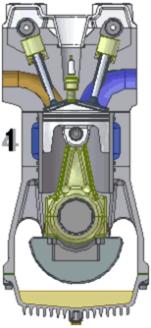
Introduction & généralités
Objectifs
Objectifs:
domaines d’applications: Cycle de Beau de ROCHAS.
Cycle quatre temps à allumage commandé
1: admission
2: compression
3: combustion
4: échappement
Thermodynamique M. El Morsli (Ph.D)

Slide 7
Introduction & généralités
Plan du cours
Plan du cours
Séance | Contenu
1,2 | Introduction et généralités Grandeurs thermodynamiques. Calcul d’incertitudes
3,4 | Vocabulaire de la thermodynamique
4,5 | Statique des fluides
6 | Khôle
7,8,9 | Le premier principe de la thermodynamique
10 | Contrôle N1
11,12 | Gazs parfaits et applications sous forme de travaux dirigés
13,14,15 | Le deuxième principe de la thermodynamique
16 | Khôle
17 | Contrôle N2
Thermodynamique M. El Morsli (Ph.D)

Slide 8
Introduction & généralités
Stratégies pédagogiques
STRATÉGIES PÉDAGOGIQUES
Deux heures de cours magistral par semaine.
De nombreux exemples seront faits en classe pour permettre aux étudiants de bien assimiler la théorie et les techniques présentées au cours.
Deux heures seront consacrées à l’analyse de problèmes et d’applications pertinentes. L’étudiant est alors en mesure d’évaluer objectivement son degré d’acquisition des connaissances et d’y apporter les correctifs appropriés.
Thermodynamique M. El Morsli (Ph.D)

Slide 9
Introduction & généralités
Évaluations
évaluations
Examens partiaux: 25%
Devoirs et TP: 15% (en groupe)
Participations: 5%
Examen final: 55%
Thermodynamique M. El Morsli (Ph.D)

Slide 10
Introduction & généralités
Sources documentaires
Pré-requis
Notion de fonction de plusieurs variables et de dérivées partielles.
Sonntag, Borgnakke, Van Wylen, « Fundamentals of Thermodynamics », fifth edition, JOHN WILEY & SON
J.N. Foussard,E. Julien et S. Mathé, Thermodynamique - Bases et applications (2èmeédition), Dunod, 2010, ISBN : 978-2-10-053078-6.
Références
Thermodynamique M. El Morsli (Ph.D)

Slide 11
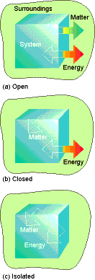
Systèmes thermodynamiques
Concepts de base
Système+environnement=univers
Système : ensemble réel ou imaginaire délimité par une surface à travers laquelle se font les échanges.
Système ouvert. Il échange de matière et de l’énergie.
Système ouvert
Système fermé : contraire de système ouvert. Il n’échange pas de matière (mais il peut échanger de l’énergie).
Système fermé
Système isolé : n’échange pas d’énergie avec l’extérieur. Il est le plus souvent fermé.
Système isolé
Thermodynamique M. El Morsli (Ph.D)

Slide 12
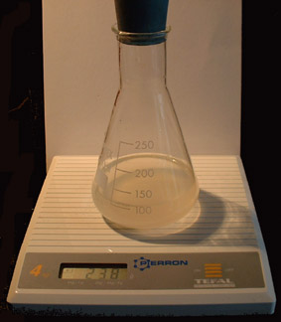
Types de systèmes:
Système ouvert
échange de chaleur, travail, matière avec le milieu extérieur
Système fermé
Pas de transfert de matière avec l’extérieur
Thermodynamique M. El Morsli (Ph.D)

Slide 13
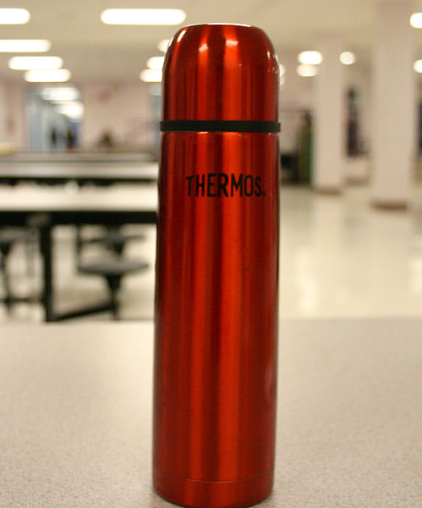
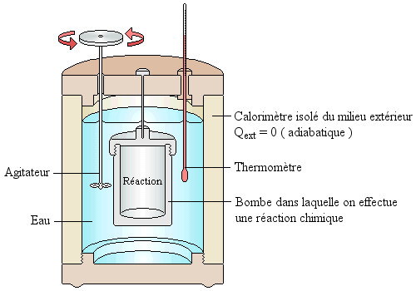
Types de systèmes:
Système isolé
Pas de transfert de chaleur, travail, matière
Système diathermique
Pas de transfert de travail et de matière avec l’extérieur
Thermodynamique M. El Morsli (Ph.D)

Slide 14
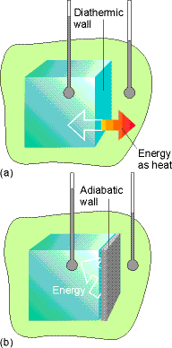
Systèmes thermodynamiques
Concepts de base
Système+environnement=univers
Système : ensemble réel ou imaginaire délimité par une surface à travers laquelle se font les échanges.
Paroi diatherme : perméable à l’échange de chaleur
Système diathermique
Paroi adiabatique : imperméable à l’échange de chaleur.
Système adiabatique
Thermodynamique M. El Morsli (Ph.D)

Slide 15
Systèmes thermodynamiques
Concepts de base
Transformation adiabatique : pas d’échange de chaleur avec l’extérieur.
Transformation isotherme : pas de changement de température.
Transformation isobare : pas de changement de pression.
Transformation isochore : pas de changement de volume.
Paroi adiabatique : imperméable à l’échange de chaleur.
Paroi diatherme : perméable à l’échange de chaleur
Etat d’équilibre : etat vers lequel le système tend à aller (ou à revenir).
Variable d’état : grandeur macroscopique définissant l’état du système (P, V, T, n … ).
Thermodynamique M. El Morsli (Ph.D)

Slide 16
Systèmes thermodynamiques
Concepts de base
Corps pur : un corps pur est constitué d’un seul type de molécule
Corps simple : un corps simple est constitué d’un seul type d’atome
Corps composé : un corps composé est constitué de plusieurs corps purs et/ou simples.
Conditions standards : pression de 1 bar; concentration de 1 mol L⁻¹
Thermodynamique M. El Morsli (Ph.D)

Slide 17
Variables d’états
Définitions
Variable d’état : grandeur macroscopique définissant l’état du système (P, V, T, n … ).
Décrire l’ état d’un système macroscopique Σ, c’est définir le nombre suffisant de paramètres mesurables pour rendre compte de façon unique et minimale ce macro état donné.
La température, la pression, le volume et la quantité de matière sont les variables d’état les plus couramment nécessaires.
État thermodynamique:
Spécifié par variables d’état: T, P, V, n (n=composition)
Thermodynamique M. El Morsli (Ph.D)

Slide 18
Variables d’états
Définitions
Variables thermodynamiques et unités
T en K
P en Pa (SI) ou en bar ou en atm ou en torr
1 atm=101325 pa, 1 bar= 10⁵ pa, 1 torr=1/760 atm
V en m³ (SI) ou en l
1 l =1 dm³=10⁻³ m³
n en mol/m³ ou mol/l
énergie: en j ou kj/mol ou kcal/mol ou l.atm ou ev …
r = n_{a} k_{b} en j.k⁻¹.mol⁻¹ ou l.atm.k⁻¹.mol⁻¹
R=8,31451 J.K⁻¹.mol⁻¹ =8,20578x10⁻² l.atm.K⁻¹.mol⁻¹
Thermodynamique M. El Morsli (Ph.D)

Slide 19
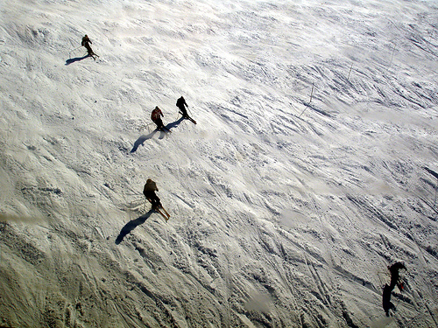
Etat d’un système
B. Grandeurs physiques (d'état)
On dit d'une grandeur qu'elle est une grandeur d'état si, lors d'une transformation de l'état initial A à l'état final B, sa variation est indépendante du chemin parcouru pour aller de l'état A vers l'état B.
Ep?
Mais pas la distance parcourue

Slide 20
Variables d’états
Extensivité et intensivité
État thermodynamique:
Spécifié par variables d’état: T, P, V, n (n=composition)
Équation d’état =équation constitutive du système=relation entre T,P,V,n
(ex: PV=nRT)
Thermodynamique M. El Morsli (Ph.D)

Slide 21
Grandeurs physiques
Grandeurs extensives:
Proportionnelles à la quantité de la matière. Définies pour l’ensemble du système.
Si un système est divisé en i sous systèmes, la grandeur extensive est la somme des grandeurs de ses sous systèmes: X = ∑x_{i}
Grandeurs intensives:
Ne dépendent pas de quantité de matière: ≠ f(n). Définies en chaque point d’un système
T, p, p_{i}, x_{i} (fraction molaire), ρ, μ (potentiel chimique)
m, V, n, U (énergie interne),
F (énergie de Helmholtz),
H (enthalpie), G (énergie de Gibbs), S (entropie)
m = ∑m_{i}; V = ∑v_{i}; n = ∑n_{i}
Grandeurs molaires:
masse molaire
volume molaire
Notes:
Grandeurs intensives: Lorsqu'on fait l'addition de deux systèmes identiques, certaines variables comme la température ou les concentrations ne vont pas varier, ce sont les variables intensives .

Slide 22
État thermodynamique:
Spécifié par variables d’état: T, P, V, n (n=composition)
Équation d’état =équation constitutive du système=relation entre T,P,V,n
(ex: PV=nRT)
Fonction d’état: Propriété du système ne dépendant que de son état actuel, pas de son histoire.

Slide 23
Fonctions d’état vs. fonctions de passage:
Fonction d’état: Les équations d’état sont les relations qui existent entre ces paramètres.
P=f (T, V)
Ex: E(T,V,n), P, V, n, H(P,T,n), S(T,V,n)
Fonction d’état extensive: dépend de n
Fonction d’état intensive: indépendant de n
Fonction de passage: dépend de l’histoire, du déroulement d’un processus (du chemin suivi)
Ex: W (travail), q (chaleur)

Slide 24
Processus: chemin suivi dans une transformation
Cyclique: état final=état initial
Isotherme: T = constante
Isobare: P = constante
Isochore: V= constante
Adiabatique: q=0

Slide 25
C. Notion d’une phase
une phase est un milieu dans lequel les paramètres varient de manière continue.
Phases (Etat de matière)
d’un corps pur
gaz
Liquide
Solide
Différentes formes cristallisées
À l'équilibre, un corps pur ne peut être que dans une phase donnée.

Slide 26
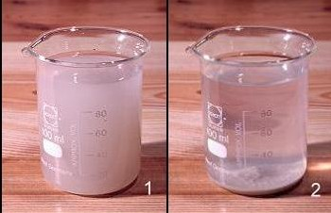
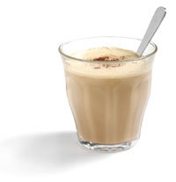
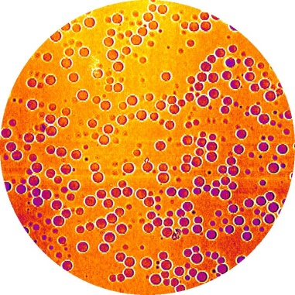
Phase continue est une partie du système qui est séparée des autres partie du système mécaniquement par des surfaces de séparation.
Par exemple:
Phase discontinue est un ensemble de substances qui possèdent les même propriétés thermodynamiques et la même composition.
Par exemple: émulsion

Slide 27
Mélange de corps purs
un mélange liquide-liquide (émulsion)
un mélange liquide-gaz (aérosol),
Un mélange de deux poudres (deux phases solides différentes)
Diagramme de phase une « carte » des phases, c'est-à-dire la phase dans laquelle est le système pour des conditions données (pression, température, composition).

Slide 28
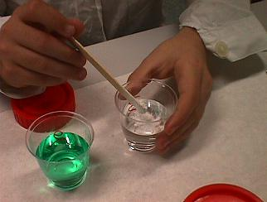
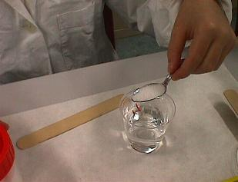
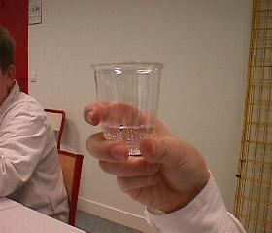
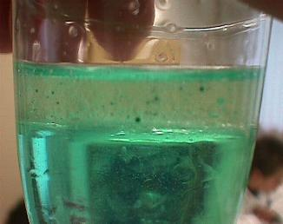
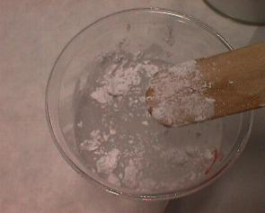
Système homogène contient une seule phase (gaz, liquides miscibles, solide)
Système hétérogène contient plusieurs phases (liquides non miscibles, plusieurs solides)

Slide 29
Variables d’états
Equation d’état et représentation
Un ensemble complet de paramètre thermodynamique est suffisant pour définir l’état du système. Les équations d’état sont les relations qui existent entre ces paramètres.
P=f (T, V)
Par exemple : Pour un échantillon de gaz parfait contenant n moles, la connaissance de P et V est suffisante pour décrire le système. En effet la température est déduite de l’équation d’état caractéristique des gaz parfaits :
PV=n R T = n N _{A}k_{B}T pour une mole de gaz
N _{A} est le nombre d’Avogadro ( = 6.02 10 ²³ entités élémentaires / mole)
k_{B} est la constante de Boltzmann
R = Nk_{B} la constante des gaz parfaits.
Thermodynamique M. El Morsli (Ph.D)

Slide 30


Variables d’états
Equation d’état et représentation
Un système se trouve à l’état d’équilibre s’il n’évolue plus, c’est à dire si il n’y a plus de transfert d’énergie entre lui et le milieu extérieur.
On est alors en mesure de connaître par exemple la variation infinitésimale de P à partir des variations infinitésimales de T et de V :
Formule mathématique pour une fonction à deux variables f(x,y):
Thermodynamique M. El Morsli (Ph.D)

Slide 31
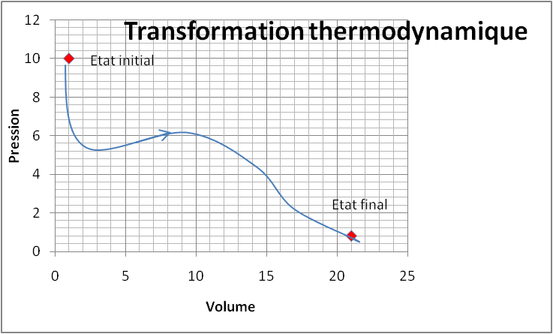
Transformations
Transformations thermodynamiques
Un système peut subir des transformations qui l’amène d’un état initial caractérisé par des variables d’état ou coordonnées thermodynamiques ( P_{i}, V_{i}, T_{i} ….) à un autre état final caractérisé par d’autres variables d’état ou coordonnées thermodynamiques (P_{f}, V_{f}, T_{f} ….) , il va alors passer d’un état initial vers un état final en passant par des états intermédiaires plus ou moins bien définis.
Lors de ce changement d’état ou transformation thermodynamique des échanges d’énergies ont lieu entre le système et le milieu extérieur. Au cours d’une transformation, un système passe par une suite d’états intermédiaires entre l’état initial et l’état final.
Thermodynamique M. El Morsli (Ph.D)

Slide 32
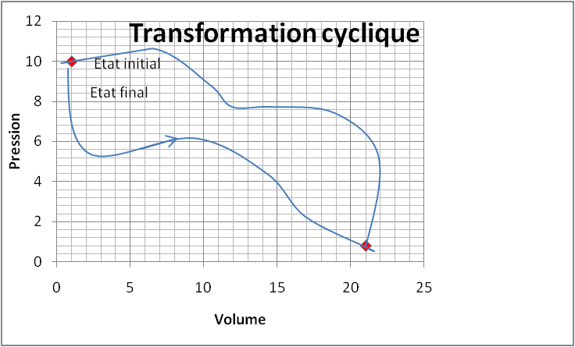
Transformations
Transformations thermodynamiques
Si on est capable de caractériser une suite d’états entre un état initial et un état final, on définit le chemin que suit le système au cours de la transformation. Une même transformation peut être réalisée suivant différents chemins ;
Si ces deux états, initial et final sont infiniment voisins, c’est à dire que les coordonnées thermodynamiques du système ne diffèrent que par une quantité infiniment petite, on dit que la transformation est infinitésimale ou élémentaire.
Si le système se trouve dans un état final identique à l’état initial, la transformation est dite cyclique.
Thermodynamique M. El Morsli (Ph.D)

Slide 33
Transformations
Transformations thermodynamiques
Transformations quasi-statiques
Une transformation quasi-statique est une transformation lente, composée d’une suite continue d’états d’équilibre infiniment voisins, allant de l’état initial à l’état final. L’équilibre mécanique et thermique à chaque instant t de la transformation entre un fluide (de pression P et de température T à l’instant t) et le milieu extérieur (de pression P_{e} et de température T_{e} à l’instant t) impose : P = P_{e} au niveau de toute paroi mobile et T = T_{e} au niveau la paroi, c'est-à-dire que la transformation est très lente, pratiquement statique et que l’on peut considérer qu’à chaque instant on a un équilibre entre le système et le milieu extérieur.
Thermodynamique M. El Morsli (Ph.D)

Slide 34
Transformations
Transformations thermodynamiques
Transformations réversible ou irréversible
Les transformations thermodynamiques peuvent être réversibles ou irréversibles.
Pour être réversible, il faut, condition nécessaire mais non suffisante, que la transformation soit infiniment lente. Elle sera alors formée d’une suite d’états d’équilibre. Toute transformation réversible est quasi-statique. Par contre l’inverse n’est pas vrai.
Ces transformations réversibles ne sont pas réelles, mais c’est le cas idéal pour les calculs en thermodynamique.
Une transformation irréversible se traduit par une brusque rupture d’un état d’équilibre initial. Il n’est alors pas possible de définir la température T et la pression P du système à chaque instant. On ne connaît précisément que leurs valeurs dans l’état initial et final.
Thermodynamique M. El Morsli (Ph.D)

Slide 35
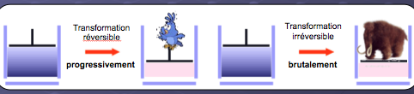

Transformations
Transformations thermodynamiques
Une transformation réversible est obtenue en faisant varier très lentement (imperceptiblement) l’une au moins des variables d’état (P, V, T). Il s’agit d’une transformation quasi-statique.
L’équation d’état (principe zéro) est vérifiée à tout moment car on se trouve toujours à l’équilibre (en fait, on ne s’en écarte qu’imperceptiblement) .
Une transformation est irréversible dans tout autre cas.
Fonctions d’état
Une fonction (F) est une fonction d’état si la valeur qu’elle prend pour un système défini par ses variables d’état (P, V,T) dépend uniquement des valeurs de ces variables d’état et non du chemin suivi pour y arriver.
Parcours a
F1(P1,V1,T1)
F2(P2,V2,T2)
Parcours a
Thermodynamique M. El Morsli (Ph.D)

Slide 36
Transformations
Transformations thermodynamiques
Quelques transformations particulières
– isobare | la pression du système P reste constante lors de la transformation.
– isotherme | la température du système T reste constante lors de la transformation
– monotherme | les échanges de chaleur ont lieu avec un thermostat à température extérieure constante, T_{e.}
– isochore | le volume du système reste constant lors de la transformation (parois indéformables).
- adiabatique | le système n’échange pas de chaleur avec le milieu extérieur.
- cyclique | l’état final coïncide avec l’état initial.
-polytropique | Transformation réelle, intermédiaire entre l’isotherme et l’adiabatique.
Thermodynamique M. El Morsli (Ph.D)

Slide 37
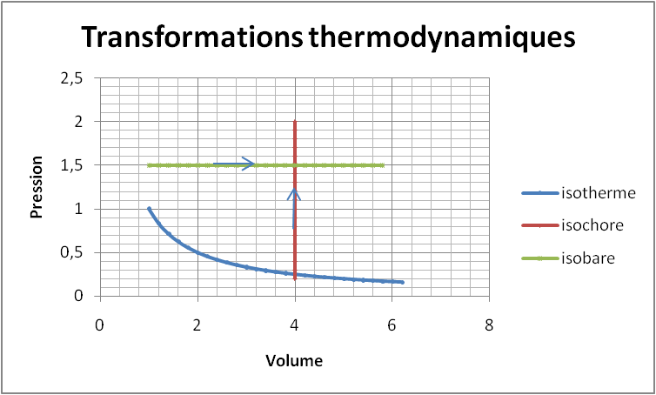
Transformations
Transformations thermodynamiques
Quelques transformations particulières
Thermodynamique M. El Morsli (Ph.D)

Slide 38
Coefficients thermo-élastiques
Rappels mathématiques
Soit du(x,y) une différentielle totale exacte des deux variables x,y ; on a alors :
avec
Cette condition est nécessaire pour que du soit une différentielle totale exacte ( d.t.e ) : C'est-à-dire :
et
Thermodynamique M. El Morsli (Ph.D)

Slide 39
Coefficients thermo-élastiques
Rappels mathématiques
Et dans ce cas on pourra écrire :
Si on considère une différentielle du(x,y,z) de trois variables ( x, y, z ) ;
si du est une d.t.e alors :
Et dans ce cas, on pourra écrire :
Thermodynamique M. El Morsli (Ph.D)

Slide 40
Coefficients thermo-élastiques
Rappels mathématiques
Si f(x,y,z) = 0, alors df = 0 :
On peut d’ailleurs toujours écrire une fonction sous cette forme, exemple PV = nRT d’où PV - nRT = 0 ; c'est-à-dire f (P,V,n ,T) = 0, on en déduit que :
(1)
(2)
On remplace le dy de la formule ( 1 ) par son expression de la formule (2) et on obtient :
Thermodynamique M. El Morsli (Ph.D)

Slide 41
Coefficients thermo-élastiques
Rappels mathématiques
(3)
On développe, on réduit et on obtient :
On en déduit alors que chaque coefficient placé devant dx et dy doit être nul et on obtient :
Thermodynamique M. El Morsli (Ph.D)

Slide 42
Coefficients thermo-élastiques
Rappels mathématiques
( 5 )
( 6 )
A partir de l’équation ( 5 ) ; on obtient :
ou
Thermodynamique M. El Morsli (Ph.D)

Slide 43
Coefficients thermo-élastiques
Rappels mathématiques
A partir de l’équation ( 6 ) ; on obtient :
D’où :
Thermodynamique M. El Morsli (Ph.D)

Slide 44
Coefficients thermo-élastiques
Rappels mathématiques
On peut appliquer cette formule en thermodynamique, les trois variables x, y, z sont P,V et T : pression , volume et température, on obtient alors :
Thermodynamique M. El Morsli (Ph.D)

Slide 45
Coefficients thermo-élastiques
Les coefficients thermoélastiques
L’équation d’état d’un gaz permet de connaitre les propriétés de ce gaz, mais la détermination d’une équation d’état pour un gaz donné, dans des conditions précises de température et de pression n’est pas toujours facile, pour connaitre les propriétés d’un gaz on définit alors un certain nombre de coefficients appelés coefficients élastiques ou thermoélastiques.
Thermodynamique M. El Morsli (Ph.D)

Slide 46
Coefficients thermo-élastiques
Le coefficient de dilatation volumique isobare α
[α] = θ⁻¹ dimension de α : inverse d’une température ; unité : Kelvin⁻¹
Ce coefficient représente la variation relative de volume résultant d’une variation de température à pression constante.
Thermodynamique M. El Morsli (Ph.D)

Slide 47
Coefficients thermo-élastiques
Le coefficient de compression isochore β
[β] = θ⁻¹ dimension de β: inverse d’une température ; unité : Kelvin⁻¹
Ce coefficient représente la variation relative de pression résultant d’une variation de température à volume constant.
Thermodynamique M. El Morsli (Ph.D)

Slide 48
Coefficients thermo-élastiques
Le coefficient de compressibilité isotherme χ_{T}
Le coefficient χ_{T} est positif.
[χ_{T} ] a la dimension de l’inverse d’une pression ;
unité : Pascal⁻¹
Ce coefficient représente la variation relative de volume résultant d’une variation de pression à température constante.
Thermodynamique M. El Morsli (Ph.D)

Slide 49
Coefficients thermo-élastiques
Les coefficients thermoélastiques sont liés par la relation :
Ceci se démontre facilement en utilisant la relation mathématique des trois dérivées partielles en remplaçant x, y, z par P, V et T.
Thermodynamique M. El Morsli (Ph.D)

Slide 50
Concepts de base
État thermodynamique:
-Spécifié par variables d’état: T, P, V, n (n=composition)
Variables thermodynamiques et unités
T en K
P en Pa (SI) ou en bar ou en atm ou en Torr
1 atm=101325 Pa, 1 bar= 10⁵ Pa, 1 Torr=1/760 atm
V en m³ (SI) ou en l
1 l =1 dm³=10⁻³ m³
n en mol/m³ ou mol/l
Énergie: en J ou kJ/mol ou kcal/mol ou l.atm ou eV …
R = N_{A} k_{B} en J.K⁻¹.mol⁻¹ ou l.atm.K⁻¹.mol⁻¹
R=8,31451 J.K⁻¹.mol⁻¹ =8,20578x10⁻² l.atm.K⁻¹.mol⁻¹
Thermodynamique M. El Morsli (Ph.D)

Slide 51
Concepts de base
État thermodynamique:
Spécifié par variables d’état: T, P, V, n (n=composition)
Équation d’état =équation constitutive du système=relation entre T,P,V,n
(ex: PV=nRT)
Thermodynamique M. El Morsli (Ph.D)

Slide 52
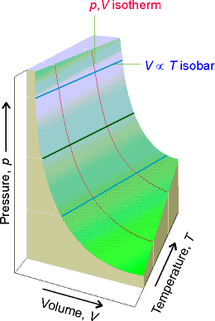
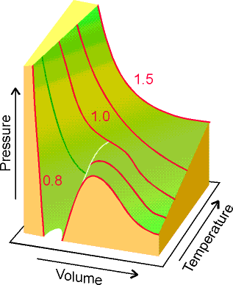
Concepts de base
Équations d’état d’un gaz
gaz parfait
gaz de van der Waals
Thermodynamique M. El Morsli (Ph.D)

Slide 53
Concepts de base
Équations d’état d’un gaz
gaz parfait
gaz de van der Waals
Paramètres de VdW
Thermodynamique M. El Morsli (Ph.D)

Slide 54
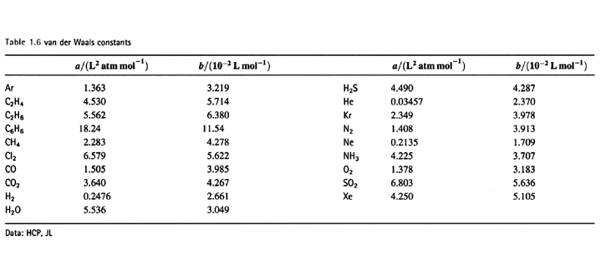
Concepts de base
Coefficients de Van der Waals
Thermodynamique M. El Morsli (Ph.D)

Slide 55
Concepts de base
Concepts de base
État thermodynamique:
Spécifié par variables d’état: T, P, V, n (n=composition)
Équation d’état =équation constitutive du système=relation entre T,P,V,n
(ex: PV=nRT)
Fonction d’état: Propriété du système ne dépendant que de son état actuel, pas de son histoire.
Thermodynamique M. El Morsli (Ph.D)

Slide 56
Concepts de base
Concepts de base
Fonctions d’état vs. fonctions de passage:
Fonction d’état:
Ex: E(T,V,n), P, V, n, H(P,T,n), S(T,V,n)
Fonction d’état extensive: dépend de n
Fonction d’état intensive: indépendant de n
Fonction de passage: dépend de l’histoire, du déroulement d’un processus (du chemin suivi)
Ex: W (travail), q (chaleur)
Thermodynamique M. El Morsli (Ph.D)

Slide 57
Concepts de base
Concepts de base
Processus: chemin suivi dans une transformation
Cyclique: état final=état initial
Isotherme: T = constante
Isobare: P = constante
Isochore: V= constante
Adiabatique: q=0
Thermodynamique M. El Morsli (Ph.D)

Slide 58
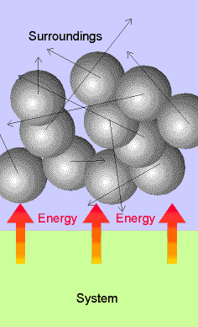
Travail et chaleur
Travail et chaleur
chaleur q=énergie échangée via mouvements désordonnés
Thermodynamique M. El Morsli (Ph.D)

Slide 59
Travail et chaleur
Travail et chaleur
(déséquilibre de température)
chaleur q=énergie échangée via mouvements désordonnés
Thermodynamique M. El Morsli (Ph.D)

Slide 60
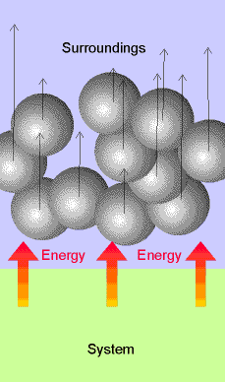
Travail et chaleur
Travail et chaleur
(déséquilibre de température)
chaleur q=énergie échangée via mouvements désordonnés
travail w=énergie échangée via mouvements ordonnés
Thermodynamique M. El Morsli (Ph.D)

Slide 61
Travail et chaleur
Travail et chaleur
(déséquilibre de température)
(déséquilibre de forces)
chaleur q=énergie échangée via mouvements désordonnés
travail w=énergie échangée via mouvements ordonnés
Thermodynamique M. El Morsli (Ph.D)

Slide 62
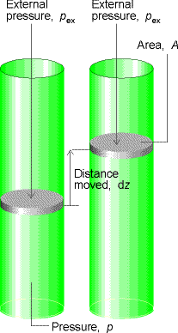
Travail de changement de volume
Travail et chaleur
Thermodynamique M. El Morsli (Ph.D)

Slide 63
Travail de changement de volume
Travail et chaleur
Travail effectué par le système (gaz) pour un déplacement dz du piston
Thermodynamique M. El Morsli (Ph.D)

Slide 64
Travail de changement de volume
Travail et chaleur
Travail effectué par le système (gaz) pour un déplacement dz du piston
Thermodynamique M. El Morsli (Ph.D)

Slide 65
Travail de changement de volume
Travail et chaleur
Travail effectué par le système (gaz) pour un déplacement dz du piston
Thermodynamique M. El Morsli (Ph.D)

Slide 66
Travail de changement de volume
Travail et chaleur
Travail effectué par le système (gaz) pour un déplacement dz du piston
Thermodynamique M. El Morsli (Ph.D)

Slide 67
Travail de changement de volume
Travail et chaleur
Travail effectué par le système (gaz) pour un déplacement dz du piston
Pour un déplacement fini Δz
Thermodynamique M. El Morsli (Ph.D)

Slide 68
Travail de changement de volume
Travail et chaleur
Exemple 1: P_{ex} =0
Thermodynamique M. El Morsli (Ph.D)

Slide 69
Travail de changement de volume
Travail et chaleur
Exemple 2: P_{ex} =constante
Thermodynamique M. El Morsli (Ph.D)

Slide 70
Travail de changement de volume
Travail et chaleur
Exemple 3: P_{ex} =P à T=const
pour un gaz parfait
Thermodynamique M. El Morsli (Ph.D)

